Slide 1


第12课 动物游戏之谜

Slide 2
文学常识
科普说明文：
介绍科学领域某方面的探索、研究的文章。语言准确、全面。在宣传科普知识的同时，注重激发人们对科学知识的兴趣，培养人们的科学探索精神。

Slide 3
说明文阅读方法
◇略读课文，整体把握。
①从语句,语段中找出事物的特征。
②弄清楚说明的条理和说明的顺序。
(时间顺序、空间顺序、逻辑顺序)
◇品读课文，深入感知。
①筛选、概括信息，提炼事物的特征。
②掌握使用的说明方法;下定义、举例子、打比方、分类别、作比较、画图表、等。
③体会语言特色：准确、平实、简明等
◇深入探究，拓展视野。
运用、组合信息，探究文中蕴含的科学精神，感受科学思维，培养我们追求真理的思想。

Slide 4
一、略读课文，整体把握
这篇科普说明文主要内容是什么：
1、文中列举了哪些动物游戏？
2、科学家认为，动物的游戏有哪几种类型？
3、科学家对动物游戏的研究取得了那些成果？
4、文章最后对动物游戏之谜下结论了吗？

Slide 5
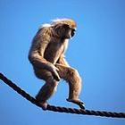
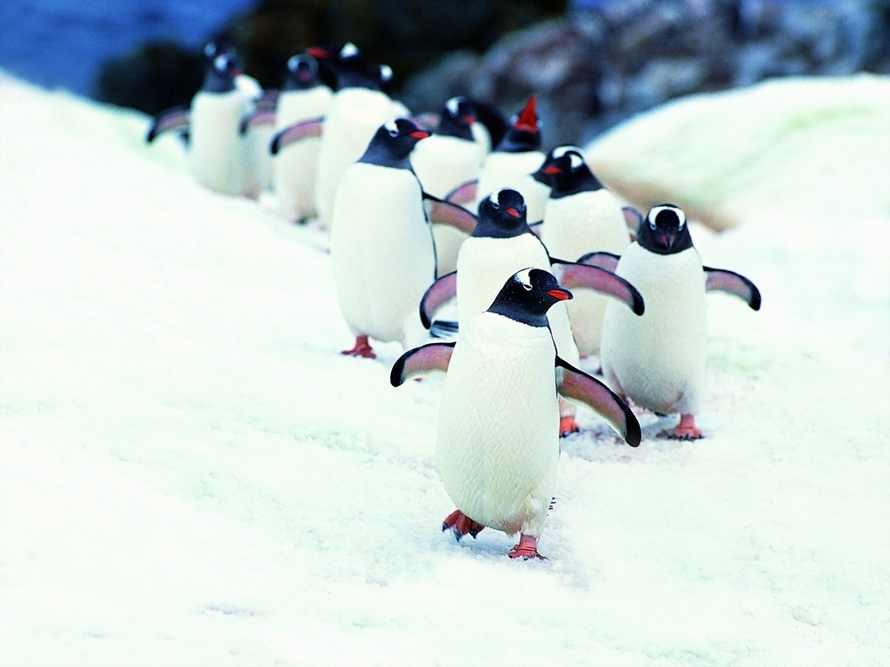
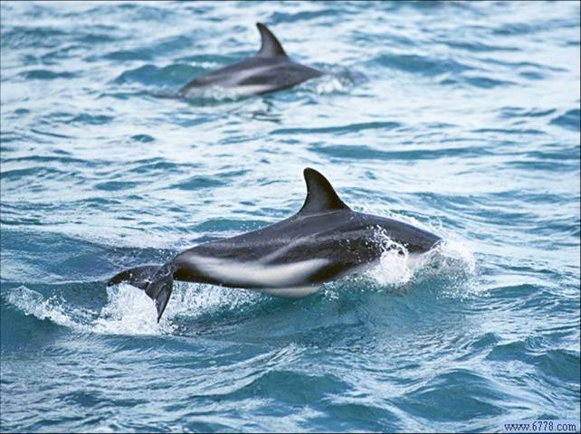
文章开头列举的动物游戏的事例
1、叶猴在跳荡嬉闹
2、渡鸦在滑雪而下
3、露脊鲸举起尾鳍
它们都在游戏

Slide 6
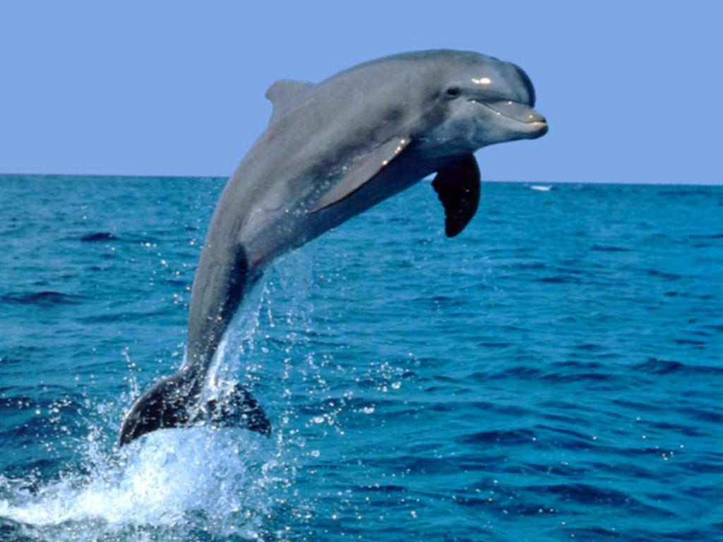
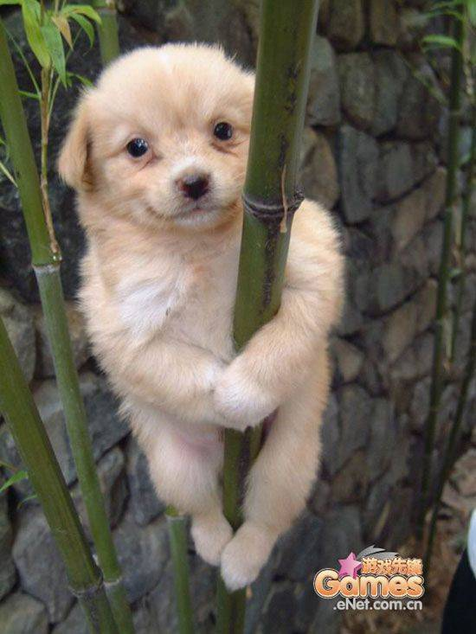
单 独 游 戏

Slide 7
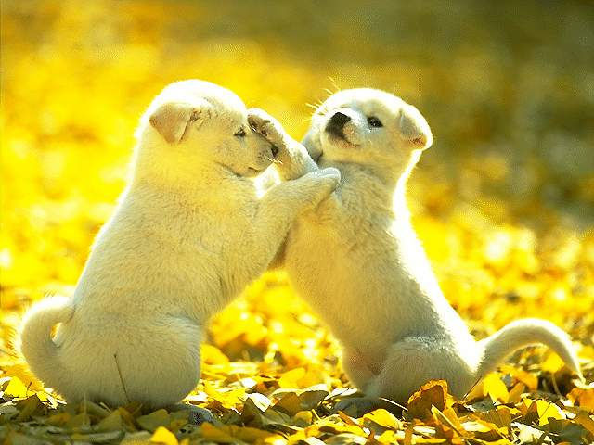

Slide 8
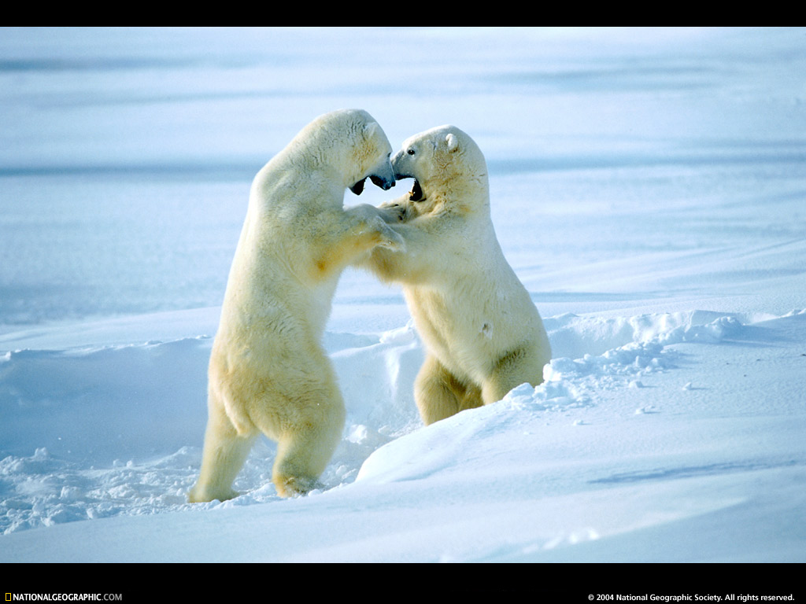
战 斗 游 戏

Slide 9
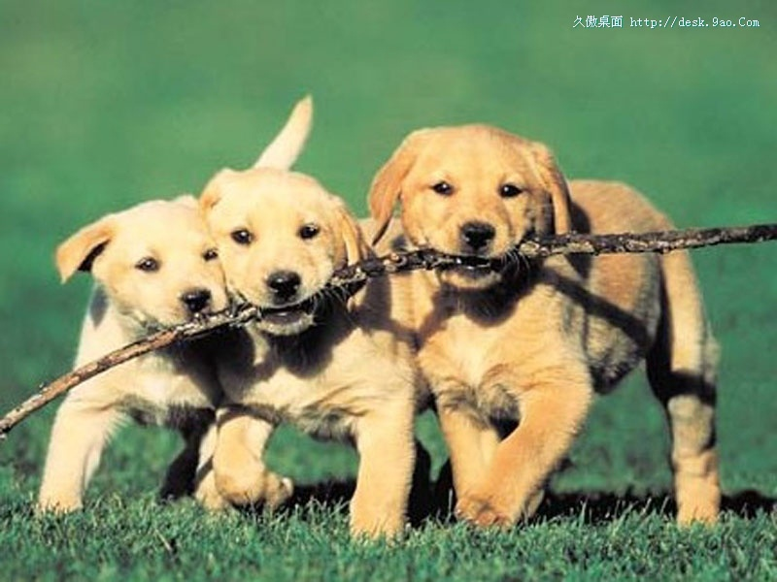
操 纵 游 戏

Slide 10
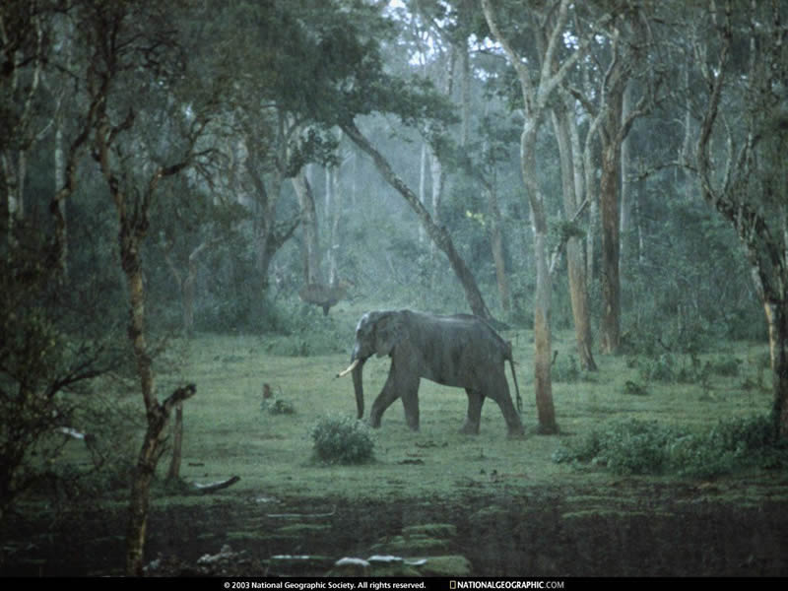
操纵游戏

Slide 11
理清思路
现象 — 特征 — 原因 — 总结
（１－４）举例说明动物的游戏行为。
（５－８）说明动物游戏的基本类型。
（９－１４）概述动物游戏的原因。（四种假说）
（１５）说明要完全揭开动物游戏之谜还需要深入研究。

Slide 12
理清思路
科学思维过程：
提出问题——分析问题——解决问题
结构形式：
总—— 分 —— 总
内容：
演习说
自娱说
动物为什么游戏 还有待更深入研究
学习说
锻炼说

Slide 13
说明顺序：
逻辑顺序
说明方法举例：
分类说明
举例说明
下定义说明
比喻说明

Slide 14
二、品读文章，深入感知
1．文章重点写的内容是什么呢？
动物为什么游戏。也就是动物游戏之谜
2．文章的题目就是《动物游戏之谜》，主要内容就应该是解说“谜”在哪里。所以，文章列举了各种假说。那就请同学们以小组为单位找出关键句，筛选出 “假说”的根据和结论。完成课后第一题。

Slide 15
假 说
根 据
结 论
猩猩掌中戏水的游戏
游戏是生活的演习
演 习 说
在生理上心理上保持平衡，自我安抚，自我保护
河马玩浮叶
自 娱 说
渡鸦滑雪梯
黑猩猩玩棍子、动物捉迷藏和追逐游戏
游戏是一种十分重要的学习行为
学 习 说
动物通过游戏来锻炼自己的身体和生存能力
羱羊奔跑跳跃、
北极熊的夏季游戏
锻 炼 说

Slide 16
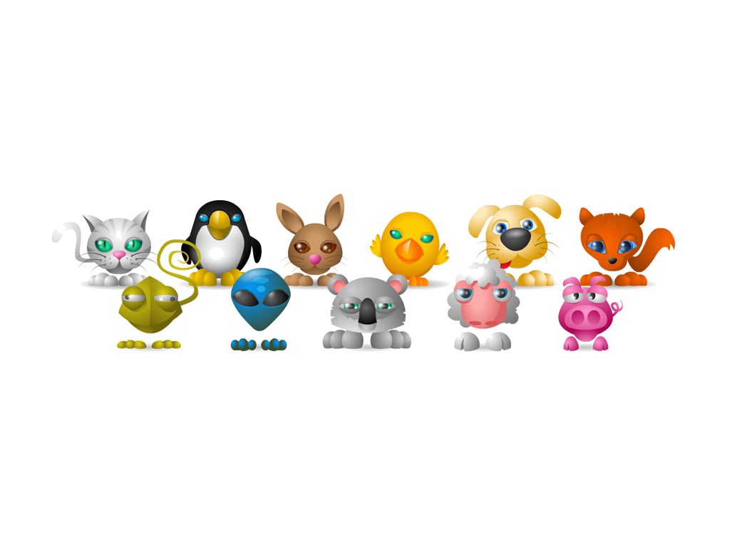
讨论交流：
在现实生活中你熟悉哪些动物游戏？谈谈你更支持动物学家哪种假说。你也可以提出自己的假说！

Slide 17
*课文对动物游戏之谜为什么没有确定的结论？
①生物的游戏行为是很复杂的，不同的动物可能有不同的原因，同时人类对动物的研究还不够多，各种假说都具有合理性,又有局限性。
②科学就应该注重实事求是，假说永远是假说,需要经过实践的证明,不能贸然下结论。
③包容性是科学精神的重要内涵，让各种观点在宽松‘包容的学术氛围中自由碰撞、融合，最终才会去伪存真，求得真理。真理总是越辨越明。

Slide 18
三、拓展视野，探究原因
作者说“动物在游戏行为中”表现出超出估计的“智能潜力、自我克制能力、创造性、想象力、狡猾、计谋、丰富多彩的通信方式”，你能从课文中找出相应的例证吗？

Slide 19
智力潜能：
动物们的游戏，“与人类儿童的游戏行为有着相似特征”，这说明动物在游戏中蕴含着智慧。具体如给黑猩猩棍子，它会用棍子做各种游戏，等等。
自我克制能力：
战斗游戏，“看似激烈，其实极有分寸，它们配合默契，绝不会引起伤害。”“动物严格地自我控制，使游戏不会发展成真的战斗。”
创造性和想像力：
北极熊玩棍子或石头；野象“踢”草球等。
狡猾、计谋：
叶猴在树上互相推搡，攻守嬉闹。
丰富多彩的通信方式：
动物群体的游戏活动，必定有各种形式的交流通信方式，才能保证游戏的组织、进行。如北极渡鸦排队滑雪，没有沟通是不可能井然有序的。

Slide 20
任何作品总会向读者传达一种信息，在这篇文章中，周立明向我们介绍了动物世界存在的令人无法理解的游戏行为，他难道仅仅是为了告诉我们这些研究吗？他的言外之意是什么呢？
游戏历来被当做人类的专利，但科学却证明了被人们视为低等的动物也会游戏，这不能不引起人们的兴趣，引起人们的深思。从而使人类重新审视动物、审视自己，更重要的是要让人类真正懂得，地球不是人类独有的。其它动物，一样是地球的主人！

Slide 21


